Slide 1


Programa
Fortalecimiento de la Operación del Sistema de Mejora Continua de la Calidad de la Gestión de los GORES
26 de enero de 2022

Slide 2
Objetivos
Etapas y productos
Optimización del Modelo
Lo que viene
Taller de Divulgación del
Modelo de Gestión de Excelencia de los Gobiernos Regionales
26 De enero de 2022

Slide 3
Objetivo General
Objetivos
Etapas y productos
Optimización del Modelo
Lo que viene
Mejorar la calidad de los procesos y resultados de los gobiernos regionales, apoyando técnicamente a los nuevos gobernadores regionales y sus equipos directivos y profesionales en el fortalecimiento de la operación del sistema de mejora continua de la calidad de los gobiernos regionales, a fin de consolidar el sistema como una herramienta respaldada por las nuevas autoridades y funcional a la consecución de los objetivos y prioridades estratégicas de los gobiernos regionales.

Slide 4
Objetivos específicos
Objetivos
Etapas y productos
Optimización del Modelo
Lo que viene
a) Capacitar en el Sistema de Mejora Continua a los nuevos Comités de Calidad, equipos directivos y profesionales de los gobiernos regionales, de manera de asegurar la adecuada operación y continuidad del Sistema.
b) Sistematizar e implementar una Propuesta Participativa de Oportunidades de Mejora al Modelo de Calidad y de Operación Regional del Sistema, calibrada y respaldada por los Comités de Calidad y equipos técnicos.
c) Actualizar la Autoevaluación y los Planes de Mejora 2022, alineados con las nuevas definiciones estratégicas de los gobiernos regionales y validados técnicamente en base a Guía de Autoevaluación optimizada.
d) Actualizar la Plataforma Online de Apoyo al Sistema de Mejora Continua de los Gobiernos Regionales, incluyendo un panel de indicadores de resultados o “dashboard” que contenga las principales métricas que intervienen en la consecución de resultados de los gobiernos regionales.

Slide 5
Objetivos
Etapas y productos
Optimización del Modelo
Lo que viene
Etapa 1
Preparación
Etapa 2
Optimización del Sistema de Mejora Continua
Etapa 3
Capacitación en el Sistema Mejora Continua
Etapa 4
Actualización de las Autoevaluaciones y Planes de Mejora
Etapa 5
Balance Final

Slide 6
Objetivos
Etapas y productos
Optimización del Modelo
Lo que viene
Dar a conocer los objetivos y alcances del Proyecto.
Comprometer la participación para el éxito del Proyecto.
Establecer canales efectivos de comunicación con los gobiernos regionales (secretarios ejecutivos y técnicos de los comités de calidad).
Habilitar plataforma de videoconferencias.
Etapa 1
Preparación
Versión actualizada del Modelo de Calidad
Versión actualizada de la Guía de Autoevaluación.
Versión actualizada de la metodología y formato del Plan de Mejora.
Nueva Plataforma WEB del sistema de mejora continua.
Repositorio de proyectos.
Panel de indicadores de resultados
Etapa 2
Optimización del Sistema de Mejora Continua
Etapa 3
Capacitación en el Sistema Mejora Continua
Etapa 4
Actualización de las Autoevaluaciones y Planes de Mejora
Etapa 5
Balance Final

Slide 7

Objetivos
Etapas y productos
Optimización del Modelo
Lo que viene

Slide 8
Objetivos
Etapas y productos
Optimización del Modelo
Lo que viene
Metodología
Cuestionarios a equipos regionales => se enviaron 4 cuestionarios que luego fueron analizados con los equipos en los talleres.
Talleres con equipos regionales => se realizaron 8 talleres con funcionarios/as de todos los gobiernos regionales:
  (1): principios y estructura del Modelo;
  (2): Criterios 1 a 4;
  (3): Criterios 5 a 7 y
  (4): Criterio 8.
  3. Talleres con equipo SUBDERE => se realizaron 2 talleres con funcionarios/as de SUBDERE para ajustes de la propuesta.
  4. Aprendizajes => ejecución del proyecto “Fortalecimiento de la operación del Sistema de Mejora Continua” en 11 GORES (2020 – 2021).

Slide 9
Objetivos
Etapas y productos
Optimización del Modelo
Lo que viene
El Modelo de Excelencia actualizado
Guía de autoevaluación es reemplazada por documento integral denominado “Modelo de Gestión de Excelencia. Cómo alcanzar mejores resultados a través de un desempeño superior”.
Descripción del Modelo de Excelencia => propósitos, objetivos, principios.
La estructura cambia y se agregan: “perfil organizacional”, “notas explicativas” y “glosario”.
La guía de autoevaluación propiamente pasa a ser la Plataforma Informática.
La estética del Modelo cambia para hacerlo más fácil de entender.
Se busca que sea un aporte para la puesta al día de los nuevos equipos en los principales contenidos de gestión de calidad.
Es una herramienta de capacitación e inducción y aporta al fortalecimiento una cultura del cambio.

Slide 10
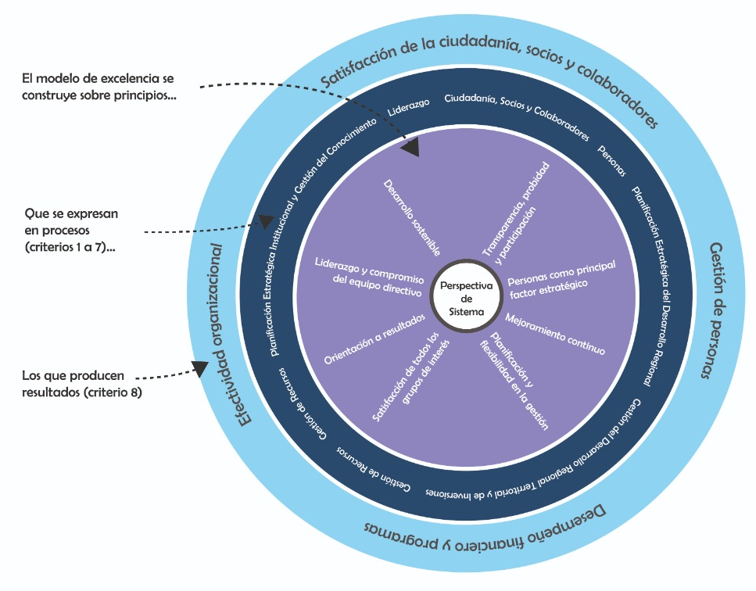
Objetivos
Etapas y productos
Optimización del Modelo
Lo que viene
Nueva versión
Se explicita la relación sistémica

Slide 11
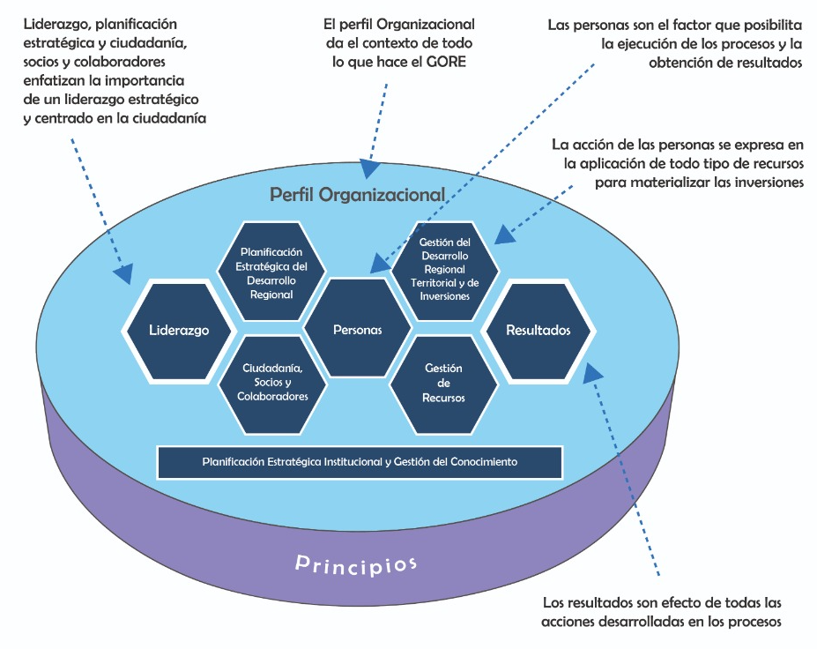
Objetivos
Etapas y productos
Optimización del Modelo
Lo que viene
Nueva versión
Se enfatiza la relación dinámica entre las partes del Modelo

Slide 12
Objetivos
Etapas y productos
Optimización del Modelo
Lo que viene
Nueva versión
Se explica la lógica de construcción de los requerimientos

Slide 13
Objetivos
Etapas y productos
Optimización del Modelo
Lo que viene
Focos de la nueva versión
Enfoque interdivisional => El contenido se instala con una mirada transversal de la gestión de los GORES, promoviendo el trabajo de equipo y trabajo colaborativo entre las Divisiones, y de éstas con otros actores regionales y partes interesadas.
Explicitación de beneficios del uso del Modelo => El Modelo no se puede reducir sólo a sumatoria de elementos de gestión.
Simplificación => lenguaje más directo, con identificación clara de los requerimientos que se busca desarrollar/demostrar.
Asociación con principios del Modelo => los principios son los elementos fundantes del sistema de gestión y deben relevarse asociarse con los criterios, subcriterios y/o elementos de gestión.
Fortalecimiento de áreas deficitarias => se agrega “Perfil organizacional”, se amplía criterio “Ciudadanía, socios y colaboradores”, se hace separación en criterios de Planificación Estratégica Regional y Gestión de Planes y Programas (criterios 4 y 5).
Facilitación en mostrar resultados => Mejor orientación en criterio Resultados, ejemplificando tipologías de indicadores.

Slide 14
Objetivos
Etapas y productos
Optimización del Modelo
Lo que viene
Focos de la nueva versión
Temas emergentes => Se explicitan algunos desafíos nuevos, por lo que el Modelo se alinea con estos desafíos.
Puntajes => En la relación de puntajes entre criterios de procesos y de resultados no hubo opinión mayoritaria de aumentar el peso de los resultados.
Se introduce una mirada transversal => evitando los compartimentos estancos. Por ejemplo: El criterio Planificación Estratégica Institucional y Gestión del Conocimiento, incorpora el alineamiento de la planificación institucional con la estrategia de desarrollo regional, plan regional de ordenamiento territorial, las políticas públicas regionales y los planes plurianuales de inversión, entre otros instrumentos de planificación.
Mayor coherencia interna => se reordenan las preguntas de los criterios 4 y 5. Los contenidos referidos a la Planificación Estratégica Regional en el Criterio 4 y los referidos a la Gestión del Desarrollo Regional Territorial y la Gestión de Inversiones en el 5.
Sobre los diferentes instrumentos de planificación => se busca mayor alineamiento entre ellos y de éstos con la ERD. Se alinea el plan de acción con el plan estratégico, relevando su importancia para el logro de los objetivos y resultados operacionales.

Slide 15
Objetivos
Etapas y productos
Optimización del Modelo
Lo que viene
El Modelo de Excelencia actualizado
Perfil organizacional:
Se agrega capítulo que aborda: “Descripción del GORE” y “Desafíos del GORE”.
Se busca dar contexto a la gestión del GORE y vincular la gestión con los desafíos establecidos en el plan de gobierno.

Slide 16
Objetivos
Etapas y productos
Optimización del Modelo
Lo que viene
El Modelo de Excelencia actualizado
Criterio “Liderazgo”:
Se adopta el concepto de “equipo directivo, liderado por el/la Gobernador/a Regional”, conformado además por Administrador/a Regional y Jefes/as de División.
Se pone foco en una gestión integrada: articulación efectiva entre las distintas divisiones del GORE, de tal forma de asegurar la elaboración e implementación de todos sus instrumentos.

Slide 17
Objetivos
Etapas y productos
Optimización del Modelo
Lo que viene
El Modelo de Excelencia actualizado
Criterio “Ciudadanía, Socios y Colaboradores”:
Se pasa de dos subcriterios a tres: Gestión de la participación ciudadana; Gestión de la relación con los/as ciudadanos/as y Gestión de la relación con socios y colaboradores, ampliando el alcance y visibilizando con mayor fuerza este ámbito.
Se precisan conceptos de ”instituciones socias” e “instituciones colaboradoras”.
Se precisa que la participación ciudadana está vinculada a la formulación de los instrumentos del sistema de planificación territorial regional, entre ellos: Estrategia Regional de Desarrollo, Plan de Ordenamiento Territorial (PROT), políticas públicas regionales y planes plurianuales de inversión.

Slide 18
Objetivos
Etapas y productos
Optimización del Modelo
Lo que viene
El Modelo de Excelencia actualizado
Criterio “Personas”:
Se mejoró la redacción y se refundieron algunos elementos de gestión.
Se resalta la valoración del trabajo en equipo y el trabajo colaborativo.
En el subcriterio de gestión de personas se incorpora el concepto de ciclo de vida laboral.
Se promueve la generación de una cultura de cambio organizacional con foco en la mejora continua. Esto se materializa en los subcriterios 3.l Gestión de Personas, en el subcriterio 3.2 Desempeño, Retroalimentación y Reconocimiento y en el subcriterio 3.4 Participación en el proceso de mejora de la gestión del GORE.

Slide 19
Objetivos
Etapas y productos
Optimización del Modelo
Lo que viene
El Modelo de Excelencia actualizado
Criterio “Planificación Estratégica del Desarrollo Regional”:
Se cambió el nombre del criterio 4 para resaltar que se refiere sólo al nivel de la Planificación Estratégica del Desarrollo Regional y dejando al criterio 5 los temas de gestión.
Se reordenaron y cambiaron los nombres de los subcriterios (se precisa el requerimiento básico); el primero se refiere a la formulación y actualización de la ERD y el alineamiento de los otros instrumentos de planificación con dicha estrategia. El segundo analiza la ERD y los instrumentos de planificación relativos al ordenamiento territorial y el tercero se refiere a los instrumentos de planificación regionales. .

Slide 20
Objetivos
Etapas y productos
Optimización del Modelo
Lo que viene
El Modelo de Excelencia actualizado
Criterio “Gestión del Desarrollo Regional Territorial y de Inversiones”:
Foco en la ejecución e implementación de planes y programas.
Conceptos que se relevan: articular e implementar. Se reconoce el GORE en su carácter de implementador de planes y programas.
Se relevan los procesos derivados de las nuevas divisiones del GORE.
Foco en el proceso de inversiones públicas y cómo se realizan las articulaciones con las autoridades regionales y sectoriales, incorporando mecanismos de participación ciudadana.
También se enfatiza cómo se atraen recursos y se articulan los sectores público y privado, en programas de inversión conjunta o complementaria en la región.

Slide 21
Objetivos
Etapas y productos
Optimización del Modelo
Lo que viene
El Modelo de Excelencia actualizado
Criterio “Gestión de Recursos”:
Se incorpora perspectiva de la Política Nacional de Ciberseguridad.
Hubo cambio de nombre en Subcriterio 6.2 Gestión Financiera-Contable a Gestión Financiera y Presupuestaria.
Se resalta la formulación y lo presupuestario.

Slide 22
Objetivos
Etapas y productos
Optimización del Modelo
Lo que viene
El Modelo de Excelencia actualizado
Criterio “Planificación Estratégica Institucional y Gestión del Conocimiento”:
Incorpora el alineamiento de la planificación institucional con la estrategia de desarrollo regional, plan regional de ordenamiento territorial, las políticas públicas regionales y los planes plurianuales de inversión, entre otros instrumentos de planificación.
Se alinea el plan de acción con el plan estratégico, relevando su importancia para el logro de los objetivos y resultados operacionales.
La gestión del conocimiento organizacional se releva como valor agregado, que permite mejorar los rendimientos y resultados de la institución.

Slide 23
Objetivos
Etapas y productos
Optimización del Modelo
Lo que viene
El Modelo de Excelencia actualizado
Criterio ”Resultados”:
Recoge la nueva visión de los criterios del Modelo asociando los nuevos procesos a indicadores de resultados, fortaleciendo la efectividad organizacional.
Se propone, a partir de los aportes de los equipos que asistieron a los talleres, un conjunto de indicadores base, que sin ser prescriptivos, orientan a los equipos.

Slide 24
Objetivos
Etapas y productos
Optimización del Modelo
Lo que viene
Nuevo Modelo
https://issuu.com/home/published/modelo_de_excelencia_de_los_gores_propuesta_g21_ve

Slide 25
Objetivos
Etapas y productos
Optimización del Modelo
Lo que viene
Capacitación en el Sistema Mejora Continua
Jefaturas de divisiones => 2 sesiones de 3 horas c/u en marzo (09:00 a 12:00 ó 14:00 a 17:00). Días y horarios a convenir con cada Gore, vía meet, con herramientas mentimeter y kahoot, 50% teórico/50% práctico. 1 sesión para resolver dudas (de 2 horas).
Equipos de los gobiernos regionales => 4 sesiones de 3 horas c/u en marzo (09:00 a 12:00 ó 14:00 a 17:00). Días y horarios a convenir con cada Gore, vía meet, con herramientas mentimeter y kahoot, 50% teórico/50% práctico (ejercitación en AE y en formulación de PM). 1 sesión para resolver dudas (de 3 horas).
Participan: (i) Equipos conformados por funcionarios/as de cada gobierno regional y (ii) Todo el equipo de Global 21.
Cada consultor/a de Global 21 queda a cargo de un Gore y lo acompaña en su proceso de formación y de asistencia técnica.

Slide 26
Objetivos
Etapas y productos
Optimización del Modelo
Lo que viene
Actualización de las Autoevaluaciones y Planes de Mejora
Actualización de Autoevaluación => se realizará separadamente con cada Gore:
El/la consultor/a de Global 21 asiste técnica y metodológicamente al equipo en sesiones de trabajo (talleres), actualizando la información de la autoevaluación anterior.
Otro/a consultor/a de Global 21 valida la autoevaluación (en sesiones de trabajo con el equipo).
Se realizará en abril.
2. Formulación del Plan de Mejora => se realiza separadamente con cada Gore:
El/la consultor/a de Global 21 asiste técnica y metodológicamente al equipo en sesiones de trabajo (talleres), formulando el Plan de Mejora (o actualizándolo).
Otro/a consultor/a de Global 21 valida el PM (en sesiones de trabajo con el equipo).
Se realizará en abril y primera quincena de mayo.
Participan: (i) Equipos conformados por funcionarios/as de cada gobierno regional y (ii) Todo el equipo de Global 21.
Un/a consultor/a de Global 21 queda a cargo de un Gore y lo acompaña en su proceso de asistencia técnica. Otro/a consultor/a valida la AE y el PM.
Todo el trabajo se desarrolla en la plataforma on line.

Slide 27
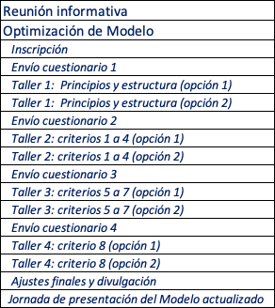

Objetivos
Etapas y productos
Optimización del Modelo
Lo que viene

Slide 28
Objetivos
Etapas y productos
Optimización del Modelo
Lo que viene
Tarea:
Inscribirse para los cursos.
Fechas: desde el 01 al 31 de marzo.

Slide 29
Objetivos
Etapas y productos
Optimización del Modelo
Lo que viene

Slide 30
Objetivos
Etapas y productos
Optimización del Modelo
Lo que viene

Slide 31
Objetivos
Etapas y productos
Optimización del Modelo
Lo que viene
“Gestión”
principal palanca de productividad organizacional

